Slide 1



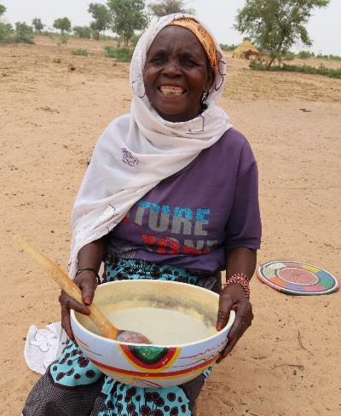









Slide 2

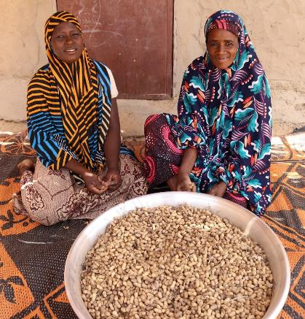

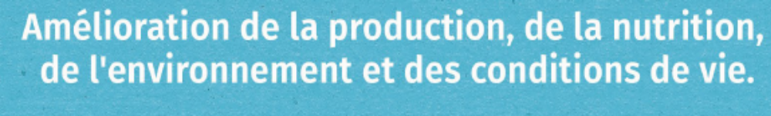
Conférence JMA 2022
Thème:
Dr Gervais Ntandou-Bouzitou
Chargé de Politiques, Nutrition et Systèmes alimentaires, FAO-Niger
Assistant Technique Nutrition au HC3N
Palais des congrès de Niamey
16 Octobre 2022

Slide 3

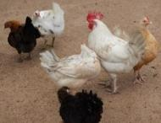
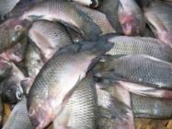
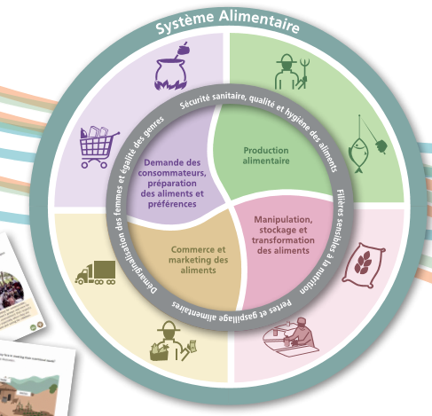
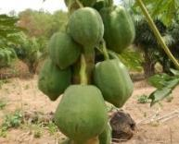

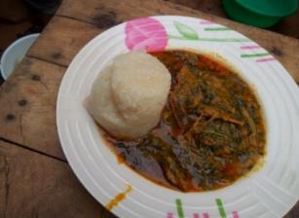
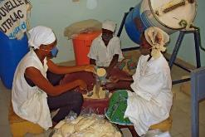

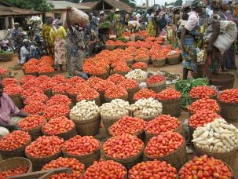
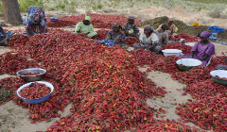
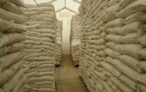
4. Choix, préparation, consommation
Fonctions principales
du système alimentaire
1. Production alimentaire
+
2. Traitement, stockage, transformation
3. Commerce, transport, marketing
Source: FAO

Slide 4
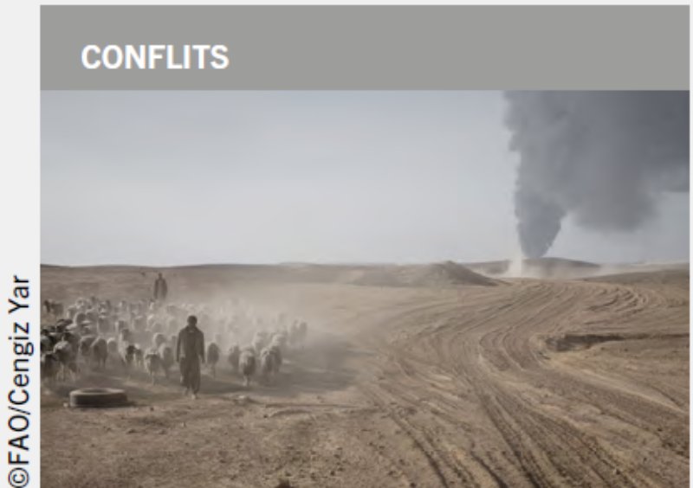

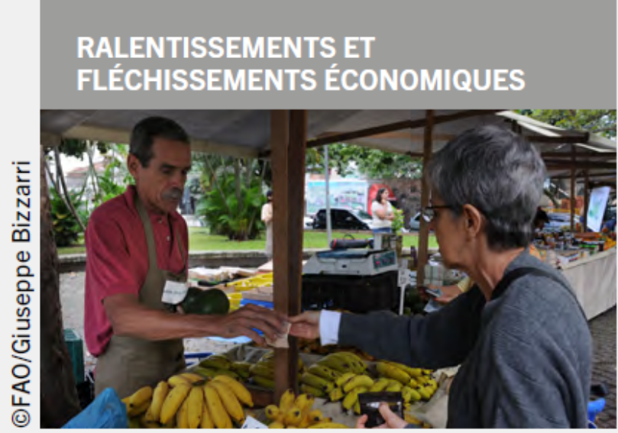
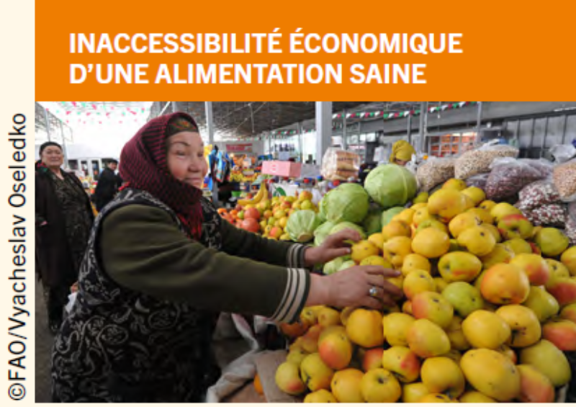
Les chocs divers qui affectent les systèmes alimentaires compromettent la sécurité alimentaire, la nutrition et augmentent les inégalités surtout pour les petits exploitants agricoles
Les conflits (SOFI, édition 2017) constituent une menace majeure pour la sécurité alimentaire et la nutrition et la principale cause des crises alimentaires mondiales.
La variabilité du climat et les extrêmes climatiques (SOFI, édition 2018) sont l’un
des principaux facteurs de la progression récente de la faim dans le monde
Les ralentissements et les fléchissements économiques (SOFI, édition 2019) sont l’un des principaux facteurs de progression de la faim et de l’insécurité alimentaire.
L’inaccessibilité économique des régimes alimentaires sains (SOFI, édition 2020) est associée à l’augmentation de l’insécurité alimentaire et a toutes les formes de malnutrition
(FAO/FIDA/PAM/OMS/UNICEF - Rapport SOFI, 2021)

Slide 5
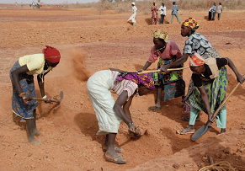
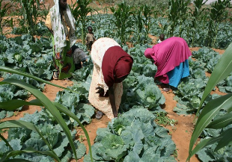
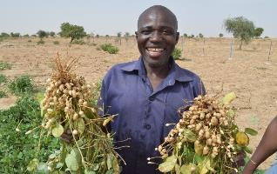
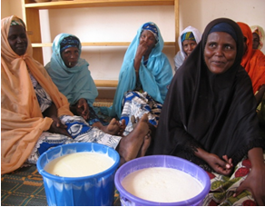
Les petits exploitants agricoles représentent 80% des producteurs mondiaux, mais sont les plus vulnérables aux chocs sur les systèmes alimentaires et à leurs impacts multiples: pauvreté, insécurité alimentaire, malnutrition. Ils doivent être soutenus car ils sont les héros de la production des aliments.
Ne laisser personne de côté
Ne laisser personne de côté signifie travailler sur plusieurs fronts à la fois:
Promouvoir des emplois et des services ruraux décents;
Garantir la protection sociale;
Mettre fin au travail des enfants;
Soutenir la production vivrière locale pour les populations vulnérables des régions victimes de crises alimentaires;
Favoriser l'égalité des sexes et l’équité;
Soutenir les communautés autochtones qui sont les gardiennes d'une grande partie de la biodiversité de la planète.
L’inclusion de tous garantira des systèmes alimentaires équitables et durables

Slide 6




Une approche holistique à travers les systèmes alimentaires favorise les 4 améliorations (4 A)
Etablir des modes de consommation et de production durables grâce a des filières d’approvisionnement efficaces et inclusives dans les secteurs de l’alimentation et de l’agriculture aux niveaux local, régional et mondial, en veillant a la résilience et a la durabilité des systèmes agroalimentaires dans le contexte du changement climatique et environnemental.
Eliminer la faim, concrétiser la sécurité alimentaire et améliorer la nutrition sous toutes ses formes, notamment en promouvant des aliments nutritifs et en accroissant l’accès a des régimes alimentaires sains.
Protéger et restaurer les écosystèmes terrestres et marins, promouvoir leur utilisation durable et lutter contre le changement climatique (réduction, réutilisation, recyclage et gestion des déchets) grâce a des systèmes agroalimentaires plus efficaces, plus inclusifs, plus résilients et plus durables.
Promouvoir une croissance économique inclusive en réduisant les inégalités (entre zones urbaines et zones rurales, hommes et femmes).
Source: FAO, JMA 2022

Slide 7


Note de Synthèse et feuille de route des engagements du Niger pour des systèmes alimentaires durables et équitables favorables à la saine alimentation

Slide 8
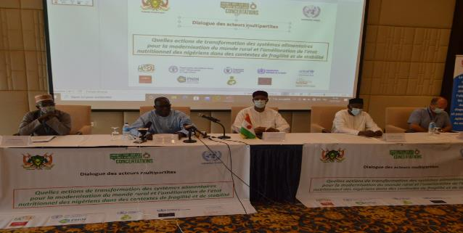
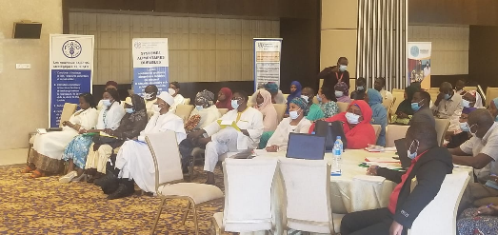
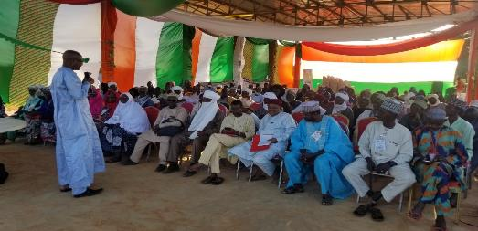

Les engagements du Niger pour la transformation des systèmes alimentaires durables, résilients et équitables sont formulés à la suite d’un processus participatif et inclusif des concertations des acteurs de tous les secteurs aux niveaux central et régional y compris les décideurs publics, les PTFs, la société civile et le secteur privé

Slide 9
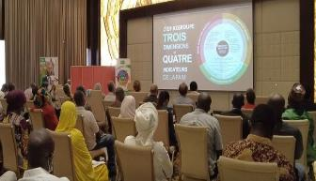

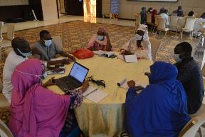
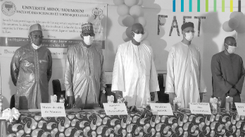

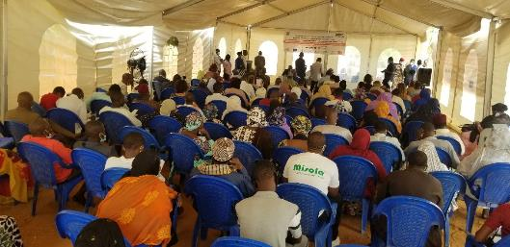
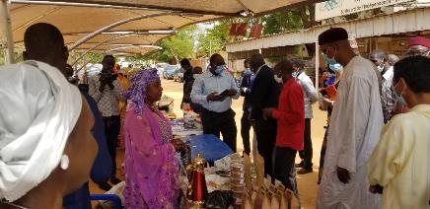
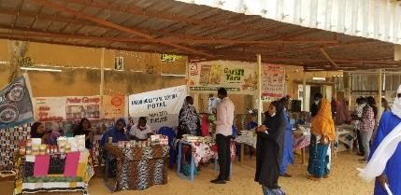
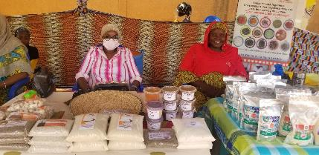
Concertations sous forme de webinaire, ateliers, conférences et rue marchande

Slide 10
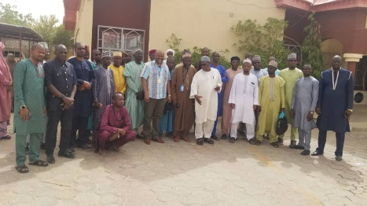
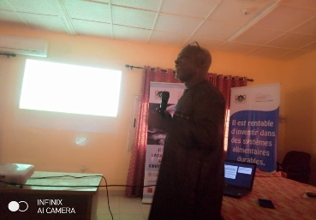
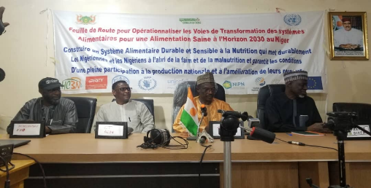
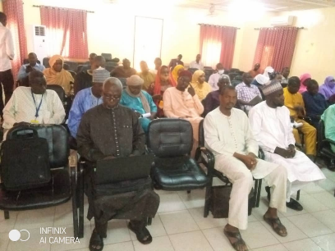
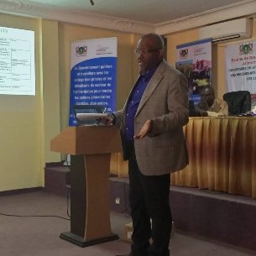
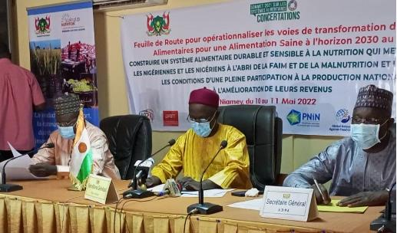
Concertations à travers les cadres de concertations des acteurs au niveau régional dans les huit (8) régions du Niger pour recueillir les spécificités particulières de chaque région

Slide 11
7 voies prioritaires pour la transformation des systèmes alimentaires au Niger
Sept (7) voies prioritaires identifiées pour la transformation des systèmes alimentaires au Niger d’ici 2030
  Améliorer la gouvernance et le financement des systèmes alimentaires;
  Impulser des réformes administratives et législatives assorties d’actes facilitant leur opérationnalisation;
  Promouvoir les chaines de valeurs prioritaires des produits alimentaires à fort potentiel nutritionnel et commercial;
  Renforcer la recherche et l’innovation pour des systèmes alimentaires durables;
  Promouvoir et renforcer la vulgarisation et l’appui-conseil agricoles;
  Soutenir le renforcement de la résilience et du relèvement;
  Rendre disponible des données statistiques de qualité et renforcer les systèmes d’information et de suivi-évaluation sectoriels

Slide 12
Alignement des 7 voies de transformation des Systèmes alimentaires avec les programmes de l’Initiative 3N
Opérationnalisation des 7 voies de transformation des systèmes alimentaires pour une alimentation saine à l’horizon 2030 au Niger
Initiative 3N à l’horizon 2035, Une vision/stratégie prospective de transformation des systèmes alimentaires pour des régimes alimentaire sur le long terme
  Plan d’action 2021-2025 de l’Initiative 3N « les Nigériens Nourrissent les Nigériens »
Politique Nationale de Sécurité Nutritionnelle (PNSN) à l’horizon 2025
  Plan d’action 2021-2025 de la PNSN
Politiques, Stratégies, Programmes, plans sectorielles
  Documents de Programmation Pluriannuels de Dépenses (DPPD)
  Plans/Projets Annuels de Performance (PAP)
Autres actions concrètes illustratives du Gouvernement et des partenaires incluant les mécanismes de financement innovants
  Agropoles régionaux ou Pôles pour l’industrialisation agro-alimentaire des régions
  Fonds d’Investissement pour la Sécurité Alimentaire et Nutritionnelle (FISAN)
  Opérationnalisation de l’approche Nexus Urgence-Développement-Paix
Les Nigériens Nourrissent les Nigériens

Slide 13
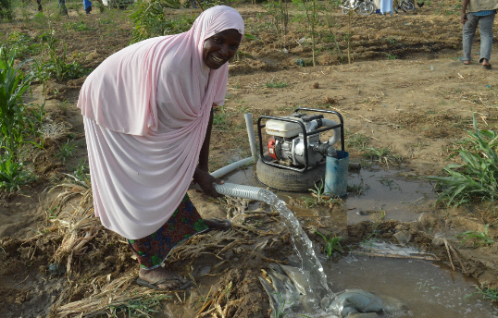
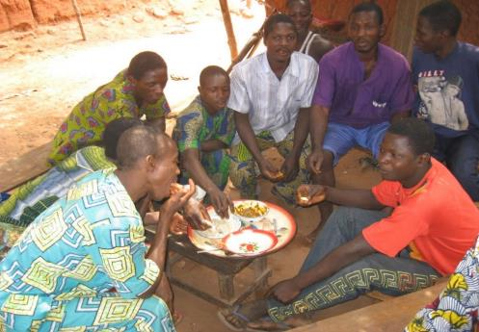
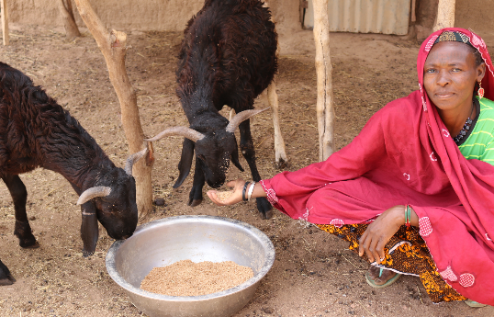
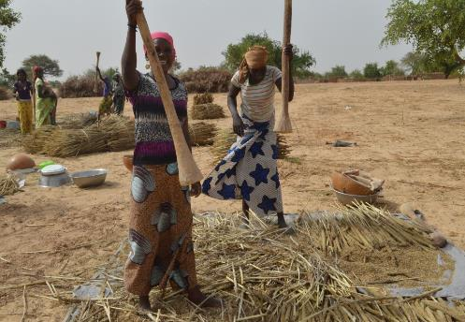
Merci de votre attention
Notes:
La diversité alimentaire existe quand un individu consomme au cours du période donnée (24 dernière heures, 3 jours, 7 jours) différents groupes d’aliments en vue de maintenir un bon fonctionnement de l’organisme.

